Slide 1

桥
--王培鸿

Slide 2
基准法
LCA+并查集+路径优化

Slide 3
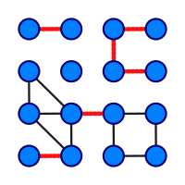
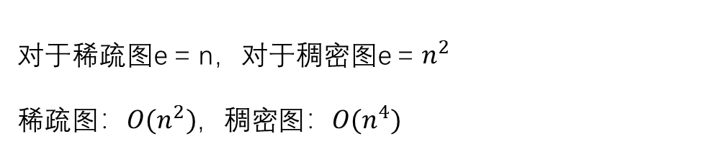
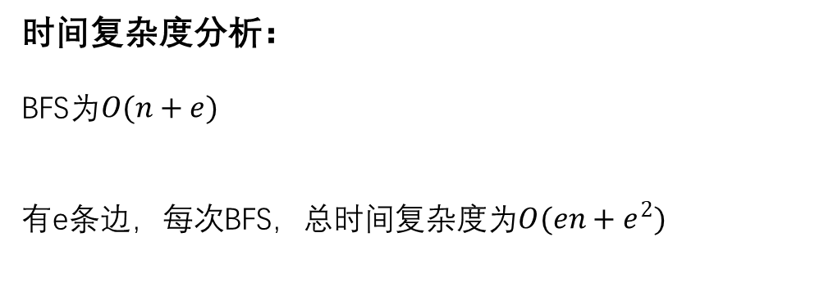
基准法
在图论中，一条边被称为“桥”代表这条边一旦被删除，这张图的连通块数量会增加。等价地说，一条边是一座桥当且仅当这条边不在任何环上。一张图可以有零或多座桥。
BASIC：
count = BFS() // 计算连通分支数
For every edge (u, v) do following:
Remove (u, v) from graph
If BFS() > count:
(u,v) is a bridge
Add (u, v) back to the graph.
时间复杂度分析：
BFS为$O(n+e)$
有e条边，每次BFS，总时间复杂度为$O(en+e^{2})$
对于稀疏图e = n，对于稠密图e = $n^{2}$
稀疏图：$O(n^{2})$，稠密图：$O(n^{4})$

Slide 4
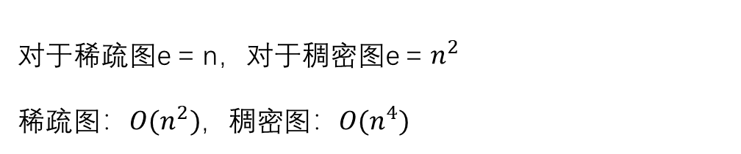
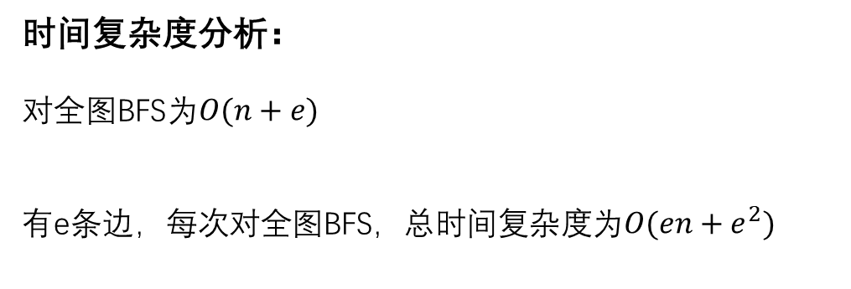
基准法优化
优化：
删除边后不需要对全图进行BFS，以边中的其中一点为起点。如果在广度优先搜索过程中，搜索不到另一结点则说明在同一连通分支，提前结束搜索。
Improved BASIC：
For every edge (u, v) do following:
Remove (u, v) from graph
BFS(u)
If v is not visited during BFS(u):
(u,v) is a bridge
Add (u, v) back to the graph.
连通分量C
连通分量G
u
v
如果边(u,v)是桥，则删除边后顶点u,v处于不同的连通分量
时间复杂度分析：
对全图BFS为$O(n+e)$
有e条边，每次对全图BFS，总时间复杂度为$O(en+e^{2})$
对于稀疏图e = n，对于稠密图e = $n^{2}$
稀疏图：$O(n^{2})$，稠密图：$O(n^{4})$

Slide 5
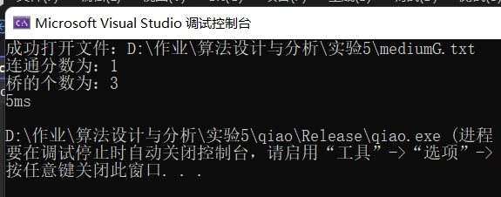
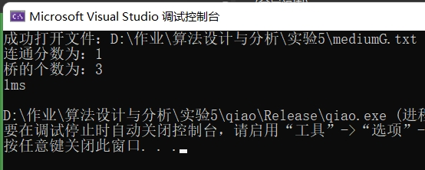
基准法
基准法
基准法优化
数据集 | SmallG | MediumG | LargeG
时间/(ms) | 0 | 5 | ----
数据集 | SmallG | MediumG | LargeG
时间/(ms) | 0 | 1 | ----

Slide 6
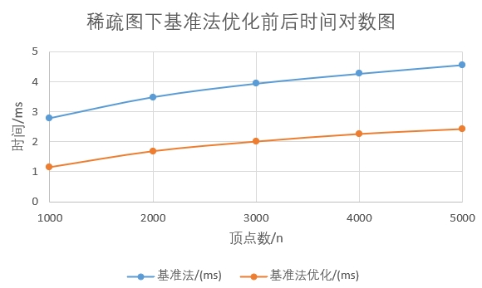
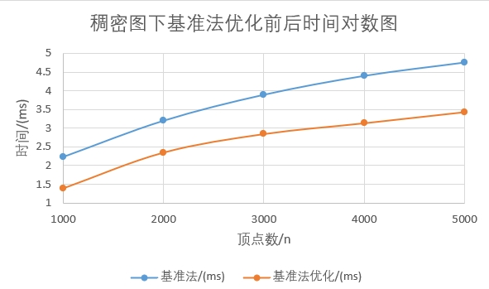
基准法
稀疏图e = n ，时间复杂度为：$O(n^{2})$
稠密图e = $n^{2}$ ，时间复杂度为：$O(n^{4})$

Slide 7
LCA+并查集+路径优化
树是边数最小的无环图，向树上任意两个顶点添加边，必定会形成环，所以桥一定是生成树上的边。
0
0
在BFS/DFS上的生成树上添加非树边，必定成环；且该环边必不是桥；因此，桥边数==生成树边数- 树上环边数
1
2
加入（3，4）
1
2
3
4
成环
3
4
0
LCA(最小公共祖先)
一棵树中，两个节点的最近公共祖先
1
2
过程：比较两个点的深度，深度大者移动到其前驱节点，以此类推，直到两个点重合。
3
4
5

Slide 8
LCA+并查集+路径优化
并查集
创建：初始状态下每个点的前驱节点是自己，时间复杂度为O(n)
前驱
0
1
2
3
4
0
1
2
3
4
合并：遍历每条边，找其前驱节点，若前驱节点不同，将两个元素所在的集合合并为一个集合。
1
0
1
0
1
0
加入(0, 1)
合并
3
2
3
2
3
2

Slide 9
LCA+并查集+路径优化
0
0
0
1
2
加入(3, 4)
标记环边
1
2
加入(5, 6)
标记环边
1
2
普通查找
向上重复标记环边，若节点的深度很深，时间复杂度高
3
4
3
4
3
4
5
6
5
6
5
6
对每条边的孩子节点进行标记是否为环边
向上查询次数从6次变为4次
路径压缩
0
0
0
0
加入(3, 4)
标记环边
5
0
6
1
2
1
2
加入(5，6)
标记环边
树调整
3
1
2
4
3
1
2
4
树调整
3
1
2
4
3
4
3
4
5
6
5
6
5
6
5
6

Slide 10
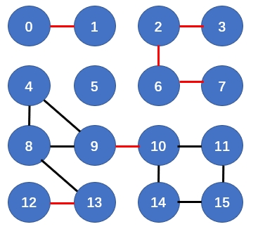
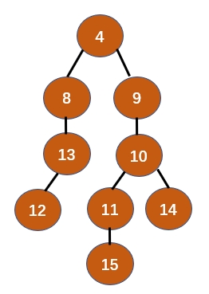
LCA+并查集+路径优化
5
0
2
1
6
3
BFS生成树
7
BFS():
for every point u in graph:
depth[u] = 0
q.enqueue(u)
while(!q):
for every point v near u:
depth[v] = depth[u]++
// 标记树边为桥
tree[v] = true
q.enqueue(v)
LCA：
BFS() // BFS构建生成树
// 遍历环边并进行LCA+路径压缩调整
For every edge (u, v) do following:
If (u,v) || (v, u) in huan_set
find_lca(u, v)
// count the flag_nums of tree
return tree_nums

Slide 11
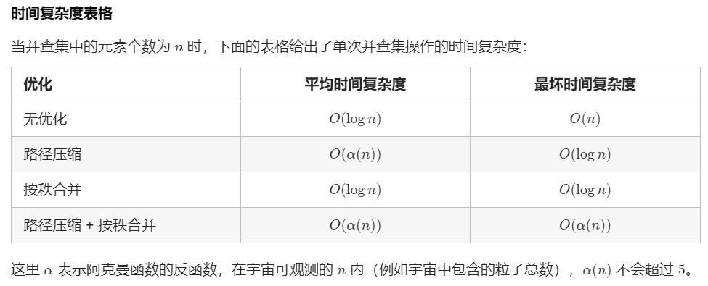
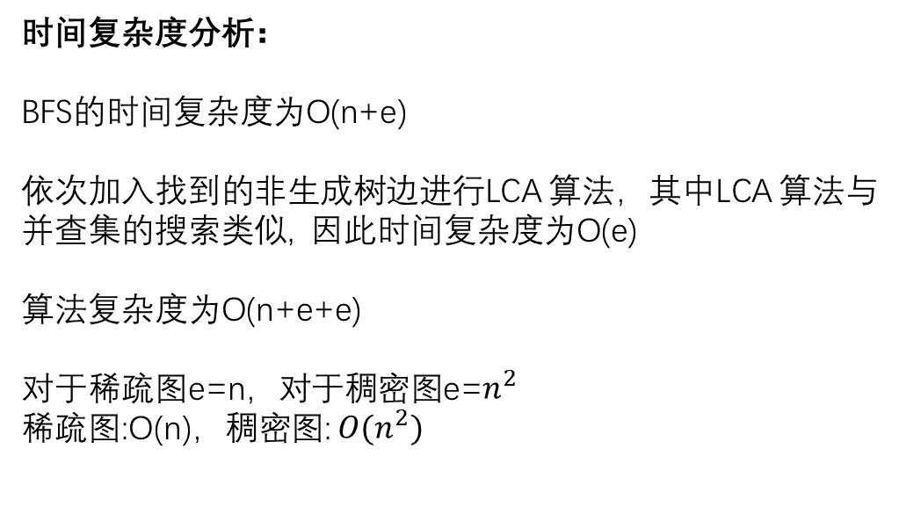
LCA+并查集+路径优化
find_lca(u, v):
# 如果 u 和 v 的父节点是对方, 直接返回
if parent[u] == v or parent[v] == u:
return
# 寻找 u 和 v 的共同祖先
while u != v:
# 如果 u 的深度小于 v 的深度, 移动 v 到它的父节点
if depth[u] < depth[v]:
tree[v] = false v = parent[v]
else if depth[u] > depth[v]:
tree[v] = false u = parent[u]
# 如果深度相同, 则同时移动 u 和 v 到它们的父节点
else:
tree[u] = false tree[v] = false
# 压缩路径，对u, v节点进行同样操作
while tu != u:
# 将 tu 的父节点设为 u
parent[tu] = u tu = parent[tu]
时间复杂度分析：
BFS的时间复杂度为O(n+e)
依次加入找到的非生成树边进行LCA 算法，其中LCA 算法与并查集的搜索类似, 因此时间复杂度为O(e)
算法复杂度为O(n+e+e)
对于稀疏图e=n，对于稠密图e=$n^{2}$
稀疏图:O(n)，稠密图: $O(n^{2})$

Slide 12
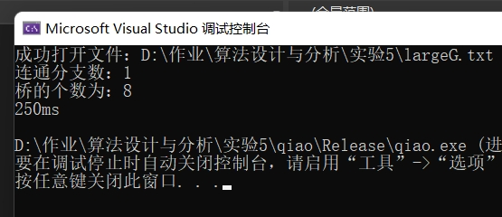
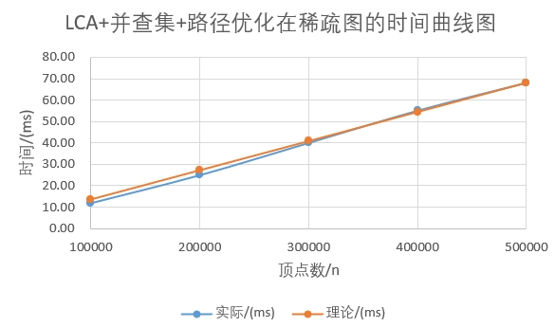
LCA+并查集+路径优化
验证数据集
数据集 | SmallG | MediumG | LargeG
时间/(ms) | 0 | 0 | 250
稀疏图:e=n 时间复杂度: O(n)
顶点数n | 100000 | 200000 | 300000 | 400000 | 500000
实际/(ms) | 12.00 | 25.00 | 40.00 | 55.00 | 68.00
理论/(ms) | 13.60 | 27.20 | 40.80 | 54.40 | 68.00

Slide 13
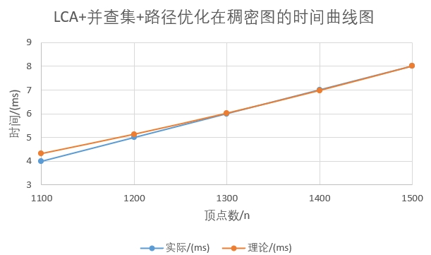
LCA+并查集+路径优化
稠密图e=$n^{2}$，时间复杂度: $O(n^{2})$
n | 1100 | 1200 | 1300 | 1400 | 1500
实际/(ms) | 4 | 5 | 6 | 7 | 8
理论/(ms) | 4.30 | 5.12 | 6.01 | 6.97 | 8

